Slide 1
Основы экономики
Лекция 5
Даниловских Татьяна Евгеньевна

Slide 2
Лекция 5.
Цифровая экономика
Цифровая эпоха
• историческая фаза развития цивилизации, жизнь и деятельность человека в которой прежде всего связаны с созданием, переработкой и использованием информации и знаний, представленных в цифровом виде, а большая часть занятого населения вовлечена в процессы накопления, хранения, поиска, обработки и распределения информации и знаний, а не производство традиционных видов товаров и услуг
Основной носитель, генератор и потребитель знаний - человек

Slide 3
Цифровая экономика – экономическая деятельность, основанная на цифровых технологиях
Хотя словосочетание «цифровая экономика» появилось более 20 лет назад (его ввёл в оборот в 1995 году Николас Негропонте из Массачусетского университета), содержание понятия до сих пор остаётся размытым. Доклад Всемирного банка также не дает чёткого определения. В самом общем виде цифровую экономику можно представить как ту часть экономических отношений, которая опосредуется Интернетом, сотовой связью, ИКТ. Современные цифровые технологии спрямляют связи между компаниями, банками, правительством и населением, убирая длинные цепочки посредников и ускоряя проведение разнообразных сделок и операций (купли-продажи, кредита, аренды, уплаты налогов, штрафов, взносов, других платежей и расчётов).

Slide 4
Цифровая экономика
хозяйственная деятельность, в которой ключевым фактором производства являются данные в цифровом виде, обработка больших объемов и использование результатов анализа которых по сравнению с традиционными формами хозяйствования позволяют существенно повысить эффективность различных видов производства, технологий, оборудования, хранения, продажи, доставки товаров и услуг. (указ Президента РФ от 9 мая 2017 г. № 203 "О Стратегии развития информационного общества в Российской Федерации на 2017 - 2030 годы" * ссылка на данное определение была использована в программе «Цифровая экономика РФ» (утверждена Распоряжением Правительства РФ от 28.07.2017 №1632-р, признана утратившей силу Распоряжением Правительства РФ от 12.02.2019 №195-р); в опубликованной версии национальной программы «Цифровая экономика» определение термина не встречается (утверждена президиумом Совета при Президенте Российской Федерации по стратегическому развитию и национальным проектам, протокол от 24.12.2018 №16).

Slide 5
Цифровая (электронная)экономика
это экономика, характерной особенностью которой является максимальное удовлетворение потребностей всех ее участников за счет использования информации, в том числе персональной. Это становится возможным благодаря развитию информационно-коммуникационных и финансовых технологий, а также доступности инфраструктуры, вместе обеспечивающих возможность полноценного взаимодействия в гибридном мире всех участников экономической деятельности: субъектов и объектов процесса создания, распределения, обмена и потребления товаров и услуг.
Один из признаков – скорость. Возрастание скорости происходит везде, но в особенности это касается выполнения заказов, создания, получения или отправки информации. От любого действия ожидается мгновенная реакция.

Slide 6
Информационная (цифровая) эпоха
Интеллектуальный потенциал цифрового общества и его (цифровой) экономики связан прежде всего с человеком - цифровым гражданином, который наряду с (цифровыми) домашними хозяйствами, бизнесом и государством выступает в качестве основного хозяйствующего субъекта цифровой экономики, а также с инновациями, являющимися результатом процесса генерации и потребления знаний
* Основные субъекты технологического взаимодействия - люди, [иногда - другие объекты (интернет вещей)]
* Основные ресурсы - оцифрованные данные, информация и знания
* Основные средства производства -информационные и коммуникационные технологии (ИКТ)

Slide 7
Информационная (цифровая) эпоха
Цифровой эпохе соответствует концепция Информационного сетевого /Цифрового общества - общая платформа взаимодействия всех субъектов современной экономики для решения проблемы реализации нового производственного цикла , который базируется на трех основных понятиях: информация, знания и коммуникации;
Это - общество обучения на протяжении всей жизни (Общество НЕПРЕРЫВНОГО Пожизненного ОБУЧЕНИЯ), а, фактически, Цифровое общество - новый культурно-исторический контекст развития человека в условиях промышленной революции 4.0

Slide 8
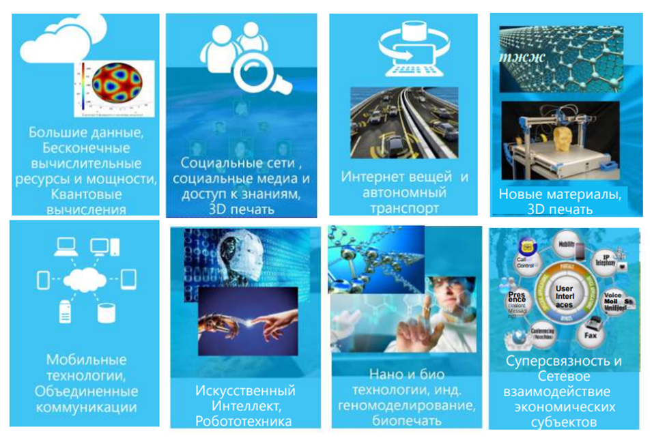
Движущие силы ПР4: Ключевые технологии, определяющие масштаб предстоящих изменений

Slide 9
характеристики ПР 4.0
Процессы, формирующие новые экономические условия и культурно-исторический контекст:
Динамичная ГЛОБАЛИЗАЦИЯ и интеграция (экспоненциальный , а не линейный темп масштабных изменений) СИСТЕМНОЕ ВЛИЯНИЕ(трансформация в целом систем производства, и управления во всех секторах экономики), Фундаментальное преобразование экономических Экосистем, Новые модели бизнеса, Трансформационные технологии
ЦИФРОВИЗАЦИЯ форм представления объектов и процессов
ТЕХНОЛОГИЧЕСКАЯ КОНВЕРГЕНЦИЯ И СЛИЯНИЕ ТЕХНОЛОГИЙ (Размывание границ между физической, цифровой и биологической сферами)
ИНТЕЛЛЕКТУАЛИЗАЦИЯ ЭКОНОМИКИ И СОЦИАЛЬНОЙ СФЕРЫ
СЕТЕВИЗАЦИЯ среды обитания человека

Slide 10
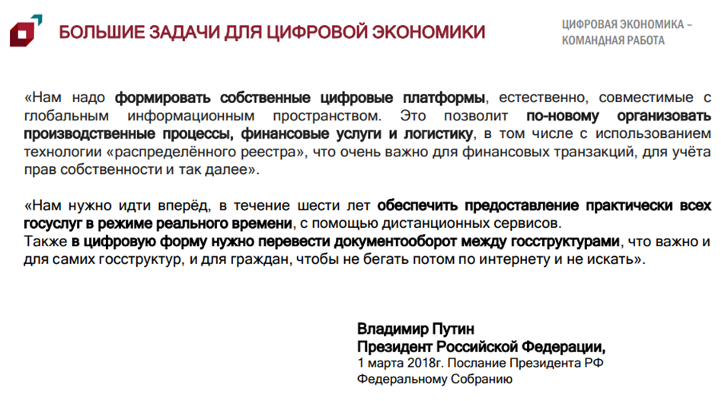
Цели, задачи

Slide 11
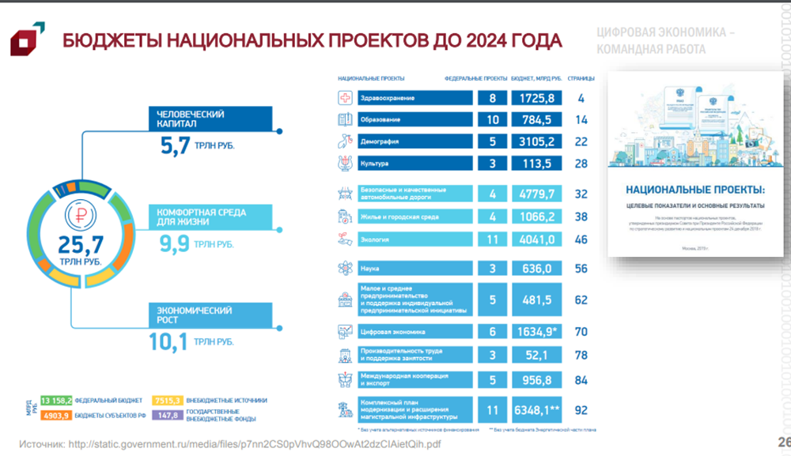
Базовые направления развития

Slide 12
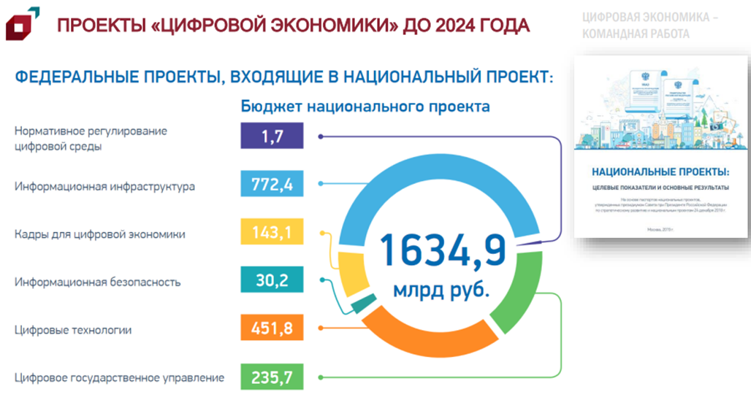
Базовые направления развития

Slide 13
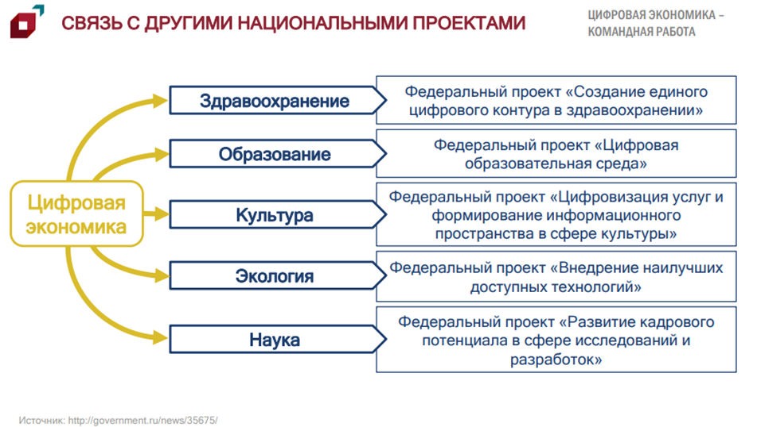
Базовые направления развития

Slide 14
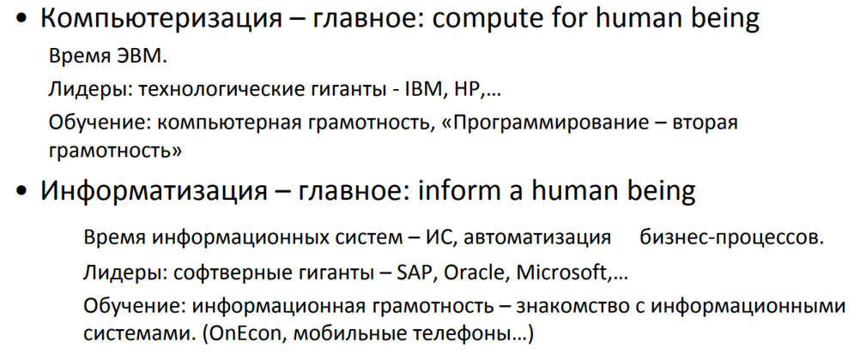
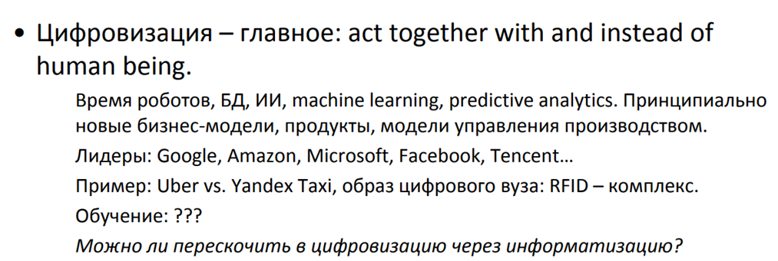
Становление цифровой экономики

Slide 15
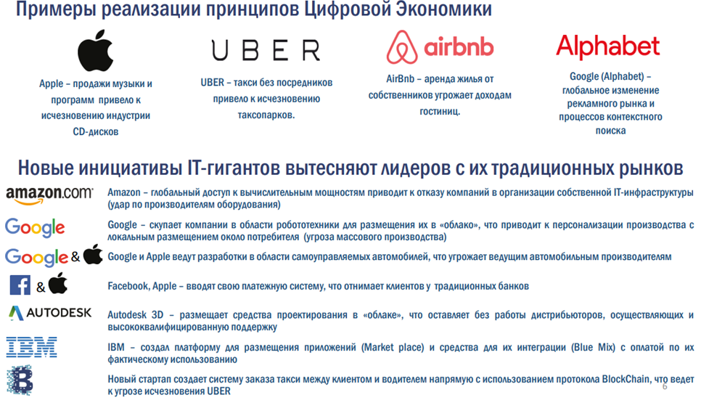
Становление цифровой экономики

Slide 16
Тезаурус
Цифровая экономика, цифровая трансформация, цифровое развитие, цифровые технологии

Slide 17
Задание на практику
Тема: Цифровая трансформация: новые вызовы для бизнеса и граждан
Сформулировать тенденции / перспективы развития ЦЭ в РФ
Примеры действия цифровых платформ, финансовых технологий, цифровизации бизнеса
Как оценить уровень цифровизации?

